Slide 1
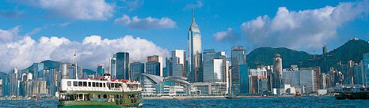
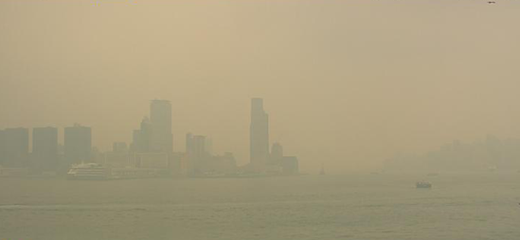
圖片一
圖片來源：香港特別行政區政府環境保護署
圖片二
圖片由「香港特別行政區政府香港天文台」提供

Slide 2





圖片來源：香港特別行政區政府環境保護署
空氣質素健康指數
香港特別行政區政府環境保護署

Slide 3
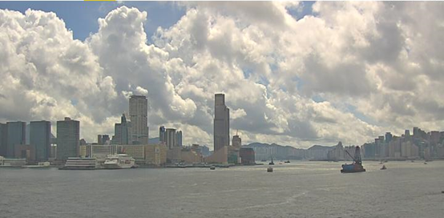
圖片由「香港特別行政區政府香港天文台」提供
空氣質素健康指數
香港特別行政區政府環境保護署

Slide 4
圖片由「香港特別行政區政府香港天文台」提供
空氣質素健康指數
香港特別行政區政府環境保護署

Slide 5
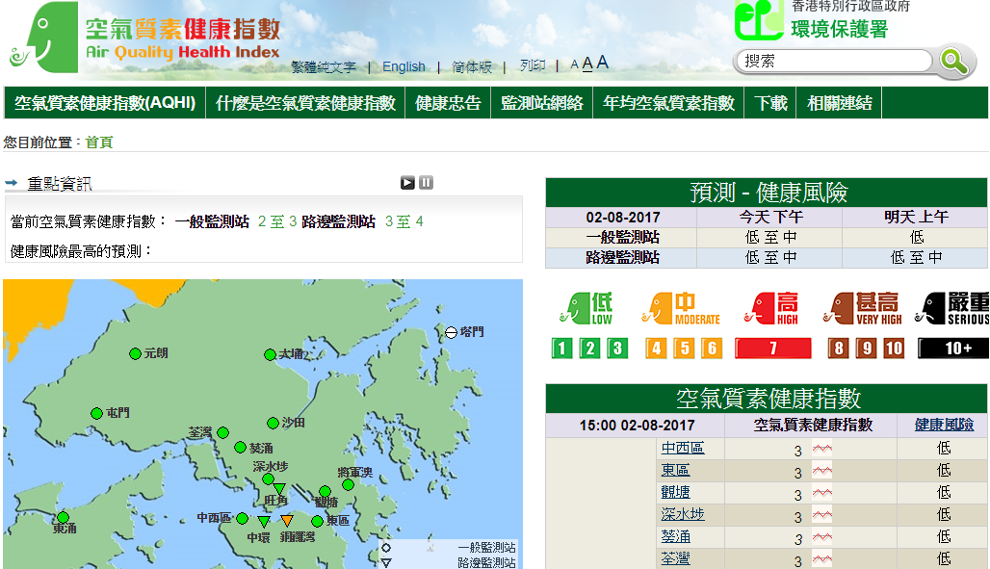
Source: Environmental Protection Department, HKSAR Government
資料來源：香港特別行政區政府環境保護署，「空氣質素健康指數」，
http://www.aqhi.gov.hk/tc.html

Slide 6
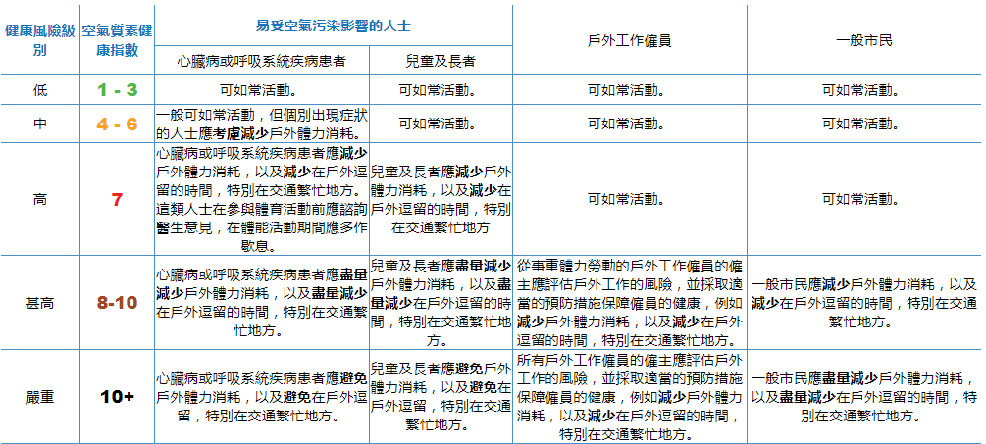
資料來源：香港特別行政區政府環境保護署，「空氣質素健康指數」-健康忠告，http://www.aqhi.gov.hk/tt/health-advice/sub-health-advice.html

